Slide 1

Metodologia para tomada de decisão sobre substituição de transformadores de potência com vida regulatória exaurida
Monografia
Orientador: Prof. Carlos Aparecido (UERJ)
Coorientador: Eng. Alex Artigiani (Eletrobras)
Renan Larrieu
Bacharelado em Engenharia Elétrica UERJ
05/12/2023
Notes:
COMEÇAR A GRAVAR!!
Nome+titulo

Slide 2
Sumário
Introdução
Teoria
Metodologia
Resultados
Conclusão
Notes:
Sumário desta apresentação -> dividido em 5 partes

Slide 3
1. Introdução
Contextualização
Qual o cenário atual da problemática? → Tema abordado no Mapa Regulatório ONS 2021
Casing abordado neste trabalho
Reforma setor elétrico década de 90 (1ª Reforma) e a partir de 2003 (2ª Reforma)
Lei nº 9.074/1995 → Renova a concessão até 2015 (+20 anos)
MP nº 579/2012 → Lei nº12.783/2013 → Renova a concessão até 2042 (+30 anos)
Ponto de situação atual: Incentivo regulatório
Segundo ANEEL, a vida útil de transformadores de potência é de 35 anos.
Ativo Totalmente Depreciado > 35 anos
PAR/PEL - Plano da Operação Elétrica de Médio Prazo do SIN
Obras de Reforço (Aumento de capacidade)
Obras de Melhoria (Manutenção do Serviço)
Como analisar um conjunto de equipamentos em fim de vida útil regulatória?
Porque não substituir todos os equipamentos de uma vez?
Notes:
Grande volume → equipamento envelhecidos → entre eles os trafos de potencia (principal ativo de transmissao)
Reformas → muda condições de remuneração e estratégicas → Remuneração pois antes → monopólios naturais baseados em custo de serviço → desverticalização → receita baseada em continuidade da operação (revenue-cap)
Neste trabalho → serão avaliados como casing → 8 trafos de empresa fictícia → concessão renovada pela lei n 9.074/1995 → inicialmente por 20 anos (até 2015)
Depois surgiu mp579 → dá origem → lei n12.783/2013 -> altera 9074 e a concessão é renovada por mais 30 anos (até 2042)
receita descoberta da remuneração de risco -> casing 8 transformadores
há incentivo regulatório
PAR/PEL indica a necessidade da substituição → tendo em vista que o volume é grande… → A principal pergunta → busca responder →
Anuência ONS → Volume expressivo de investimento → falta de Caixa para investir→modicidade tarifaria ANEEL → capacidade fabril

Slide 4

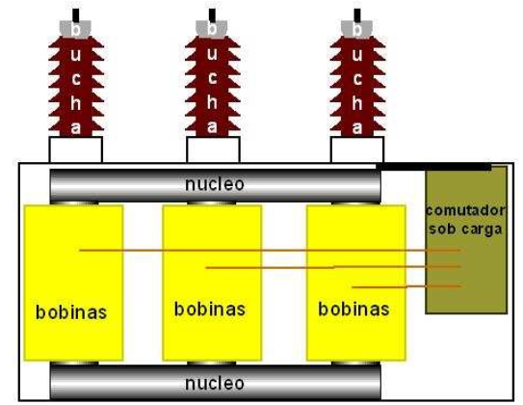


2. Teoria
Parte Ativa
Retirada de papel isolante para ensaio (Ensaio destrutivo)
Análise de Gases Dissolvidos (determina GP indiretamente)
O fim da vida útil da isolação ocorre quando GP = 200
Buchas
Capacitância e tangente delta, Desempenho térmico, Corrente de fuga, etc..
Comutador de Derivação em Carga
Acessório de grande valor operativo
Risco associado ao vazamento de óleo e contaminação do óleo do tanque principal
$$GP=\frac{1,51−log(2FAL)}{0,0035}$$
$$PV\%=20,5∙\ln{\frac{1100}{GP}}$$
Notes:
Do ponto de vista técnico, ....
A literatura diz --> risco de falha --> sobretudo associado a três componentes → Parte ativa**, buchas e CDC
Falar imagem

Slide 5

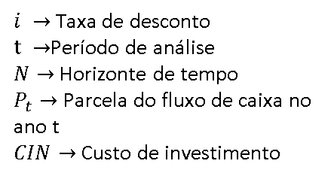




Valor Presente Líquido (VPL)
Usado para comparar investimentos de mesmo horizonte de tempo
Fator de recuperação de Capital
Valor Anual Uniforme Equivalente (VAUE)
Usado para comparar investimentos com horizonte de tempo diferentes
$$VPL\left(i,t,N\right)=−CIN+\sum_{t=1}^{N}{\frac{P_{t}}{{\left(1+i\right)}^{t}}}$$
$i →$ Taxa de desconto
$t →$Período de análise
$N→$Horizonte de tempo
$P_{t}→$ Parcela do fluxo de caixa no ano t
$CIN→$ Custo de investimento
$$a\left(i,N\right)=\frac{{\left(1+i\right)}^{N}−1}{{\left(1+i\right)}^{N}∙i}$$
$$VAUE\left(N\right)=\frac{VPL(i,t,N)}{a(i,N)}$$
$$P_{t}^{u}=VAUE\left(N\right)$$
$$\sum_{t=1}^{N}{\frac{P_{t}^{u}}{{\left(1+i\right)}^{t}}}=−CIN+\sum_{t=1}^{N}{\frac{P_{t}}{{\left(1+i\right)}^{t}}}$$
Notes:
Do ponto de vista financeiro,
Principal indicador conhecido é o VPL → fórmula descrita -> mesmo horizonte de tempo
Existe também → VAUE → Usado para comparar investimentos
Vai ser usado como ferramenta porque a parte financeira deste trabalho é uma comparação de investimentos de permanência x
A principal propriedade deste método é que o $VPL$ de um fluxo de caixa uniformizado pelo VAUE, de parcelas uniformes $P_{t}^{u}$ iguais ao $VAUE(N)$.calculado sobre o fluxo de caixa do t-ésimo ano, tem o mesmo valor em reais do $VPL$ do fluxo de caixa de parcelas desiguais $P_{t}$

Slide 6









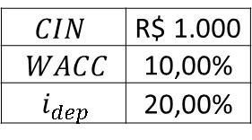






Aplicação do VAUE
$CIN$ | R$ 1.000
$WACC$ | 10,00%
$i_{dep}$ | 20,00%
$$−CIN+\sum_{t=1}^{N}{\frac{P_{t}}{{\left(1+i\right)}^{t}}}=\sum_{t=1}^{N}{\frac{P_{t}^{u}}{{\left(1+i\right)}^{t}}}$$
$$VAUE\left(N\right)$$
$$P_{1}^{u}$$
$$P_{2}^{u}$$
$$P_{3}^{u}$$
$$P_{4}^{u}$$
$$P_{5}^{u}$$
$$P_{6}^{u}$$
$$P_{1}$$
$$P_{2}$$
$$P_{3}$$
$$P_{4}$$
$$P_{5}$$
$$P_{6}$$
$$P_{0}$$
$$VPL\left(FC_{1}\right)=VPL(FC_{2})$$
Notes:
A principal propriedade deste método é que o $VPL$ de um fluxo de caixa uniformizado pelo VAUE, de parcelas uniformes $P_{t}^{u}$ iguais ao $VAUE(N)$.calculado sobre o fluxo de caixa do t-ésimo ano, tem o mesmo valor em reais do $VPL$ do fluxo de caixa de parcelas desiguais $P_{t}$
VAUE(6) = R$ 457,00

Slide 7

Módulo 2 PdR – Critérios e Requisitos
Submódulo 2.2 – Definição de Instalações Estratégicas
Definição surgiu em 2005-2007
Principais critérios levados em consideração
Relevância topológica
Segurança intrínseca
Conceito definido
Quatro classificações (E1, E2, E3 e E4)
Baseado no impacto que a perda da instalação tem na carga de regiões
Leva em consideração o critério de continuidade N-1
Notes:
ONS está elaborando mudanças com proposta de novos critérios

Slide 8

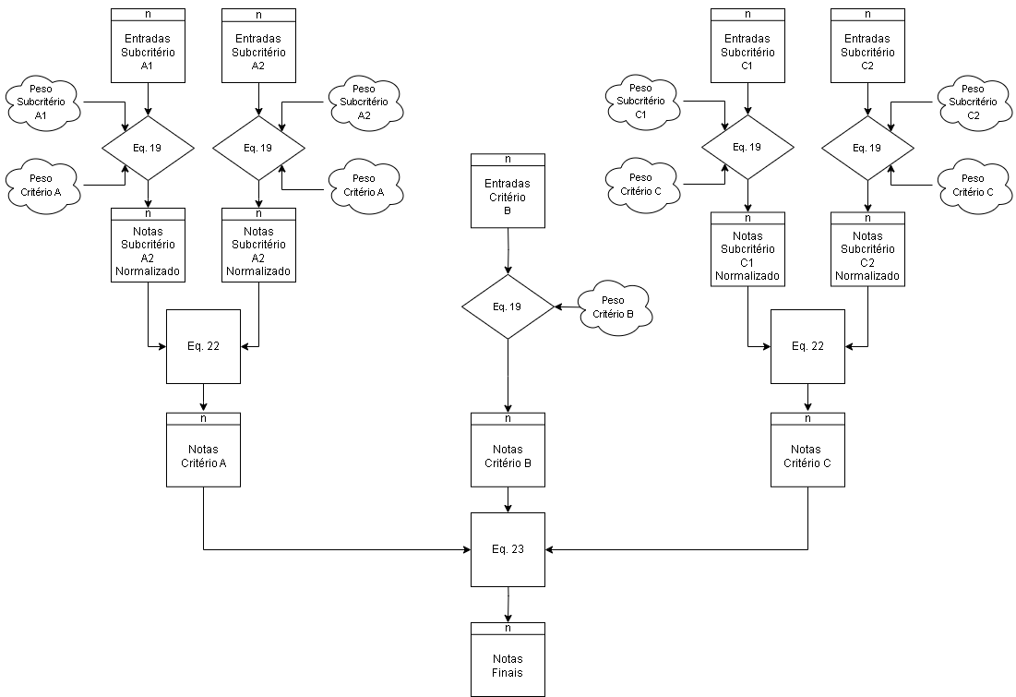
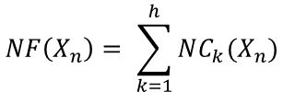


AHP
$$N(X_{n},L)=\frac{X_{n}−Min\left(L\right)}{Max\left(L\right)−Min\left(L\right)}∙PC∙PSC$$
Eq. 19
$$NC_{k}\left(X_{n}\right)= \sum_{k=1}^{g}{NS_{k}(X_{n})}$$
Eq. 22
$$NF\left(X_{n}\right)= \sum_{k=1}^{h}{NC_{k}(X_{n})}$$
Eq. 23
A escolha do peso dos critérios e subcritérios passa pela resposta de um questionário, e após análise da taxa de consistência das respostas, tem-se como resultado o Peso do Critério (PC) e Peso do Subcritério (PSC) para cada um deles.
Notes:
Para unir todas essas partes → ferramenta multicritério
O método AHP → método auxiliar → tomada de decisão complexa
Uma vez definidos os pesos de critério e subcritério → feito por questionário → normaliza grandezas de entrada da lista a partir dos pesos → fornece lista final de ranqueamento

Slide 9
3. Metodologia
A idade do equipamento é apenas um dos indicativos sobre a condição física do equipamento
Análise de gases dissolvidos
Inspeção visual das buchas
Inspeção visual dos CDC
Notes:
Na maioria das coisas temos a idade com um indicativo preponderante, ou pelo menos um bom indicativo sobre as condições físicas.
Com o transformador não é bem assim.... Em razão do que foi apresentado na teoria, entende-se que a condição de isolamento desses componentes, especialmente parte ativa, determina a saúde física do equipamento

Slide 10

Do ponto de vista financeiro:
o que é mais vantajoso a ser feito agora, trocar o equipamento ou manter o existente?
o que é mais vantajoso a ser feito no futuro ao analisar as condições financeiras atuais, substituir ou manter o existente?
Resumidamente...
Substituir por um equipamento novo e operá-lo até 2042
Manter o equipamento operando por mais n anos
X
MP nº 579/2012
Lei nº 12.783/2013
Notes:
Do ponto de vista financeiro
Contrato de concessão é por 30 anos -> explicar porque 2042
As empresas que aceitaram prorrogar concessão por 12.783 → devem a fazer por 30 anos, prazo acaba 2042
MP579/2012 +30 anos de concessão = 2042 (concessão renovada em 2012)
- Comparar entradas consideradas para os dois equipamentos → gerar fluxos de caixa

Slide 11
Equipamento existente
“Do ponto de vista do não-proprietário negligencia-se os custos irrecuperáveis do passado. Este conceito parte do pressuposto que o equipamento não é de propriedade e é adquirido como equipamento usado.”
Manter e operar a partir do ano ‘t’ até o ano ‘N’, e no ano ‘N’ realizar a substituição por um Novo
Alternativa | 2025 | 2026 | 2027 | 2028 | ... | 2042
1 | VAUE(1,1) | VAUE(1,2) | VAUE(1,3) | VAUE(1,4) | ... | VAUE(1,18)
2 |  | VAUE(2,2) | VAUE(2,3) | VAUE(2,4) | ... | VAUE(2,18)
3 |  |  | VAUE(3,3) | VAUE(3,4) | ... | VAUE(3,18)
4 |  |  |  | VAUE(4,4) | ... | VAUE(4,18)
⋮ |  |  |  |  | ⋱ | ⋮
18 |  |  |  |  |  | VAUE(18,18)
Notes:
Para o equipamento existente
Considerando-se que o prazo da REA para substituição dos trafos é de 30 meses → 2025
Cada alternativa → equipamentos existentes → comprados → ATD então CIN=0
Apesar de CIN =0 → equipamento existente carrega a receita existente
Ponto de vista não proprietário→ ajuda a realizar a análise das alternativas
Financeiramente, como a receita do equipamento novo é decrescente, a maior receita, e portanto o maior fluxo de caixa ocorre no ano 1 de um equipamento novo. Por causa disso, o VAUE
Considerando 2 anos de obra para o eq novo, então cabe comparar a partir do ano 2024
a(t,N) => ex a(1,1) => comprando o equipamento existente e mantendo e operando do primeiro ano (2024) até o fim do primeiro ano (2024), e neste ano realizar a substituição. Isso dá uma receita de uma parcela, que ao realizar o VPL, temos o valor que esta alternativa representa
A alternativa de maior VAUE, naturalmente será a alternativa que gerará o maior VPL, lembrando que VAUE é o valor da parcela uniforme que o equipamento receberá por de t até N anos.
Se não utilizasse da metodologia VAUE, não conseguiria comparar o VPL desses diversos fluxos de caixa com horizonte de tempo diferentes
a(1,2) => mater e operar do primeiro ano (2024), até o fim do segundo ano (2025), e neste ano realizar a substituição
a(2,2) => manter e operar do segundo ano (2025), até o fim do segundo ano (2025), e neste ano realizar a substituição
Cada alternativa tem diferentes fluxos de caixa associados ao ano de início de substituição
Deve ser escolhido o maior VAUE de cada alternativa para comparar com a alternativa do equipamento novo, uma vez que quanto maior o VAUE, maior o VPL, ou seja, maior o retorno esperado para aquela alternativa de investimento
Em cada ano, eu tenho x alternativas de substituição
A alternativa 1 parte da análise do ano 2025, neste ano, a alternativa que mais vale a pena é, ou seja, que possui maior VAUE entre as demais, é manter e operar o ativo só por aquele ano mais.
A alternativa 2 parte da análise do ano 2026, e assim como no ano anterior de análise, o maior VAUE é o primeiro, em que se opera o equipamento até o ano 2026 somente.
E isso acontece assim por diante, uma vez que este ativo comparativamente passa
Só por esta análise já teríamos condições de afirmar que o equipamento existente tende a piorar seu grau financeiro com o tempo, mas isso é esperado, afinal a receita é constante e seus custos (O&M e PV) são crescentes.

Slide 12
Equipamento existente x Equipamento novo
Alternativa | Ano | Descrição | VAUE Máx Eq existente por alternativa | VAUE Eq Novo p/ 2042
1 | 2025 | VAUE MÁXIMO ATÉ ANO N A PARTIR DO ANO 1 DO INÍCIO DA ANÁLISE | X1 | Y
2 | 2026 | VAUE MÁXIMO ATÉ ANO N A PARTIR DO ANO 2 DO INÍCIO DA ANÁLISE | X2 | Y
3 | 2027 | VAUE MÁXIMO ATÉ ANO N A PARTIR DO ANO 3 DO INÍCIO DA ANÁLISE | X3 | Y
4 | 2028 | VAUE MÁXIMO ATÉ ANO N A PARTIR DO ANO 4 DO INÍCIO DA ANÁLISE | X4 | Y
5 | 2029 | VAUE MÁXIMO ATÉ ANO N A PARTIR DO ANO 5 DO INÍCIO DA ANÁLISE | X5 | Y
6 | 2030 | VAUE MÁXIMO ATÉ ANO N A PARTIR DO ANO 6 DO INÍCIO DA ANÁLISE | X6 | Y
7 | 2031 | VAUE MÁXIMO ATÉ ANO N A PARTIR DO ANO 7 DO INÍCIO DA ANÁLISE | X7 | Y
8 | 2032 | VAUE MÁXIMO ATÉ ANO N A PARTIR DO ANO 8 DO INÍCIO DA ANÁLISE | X8 | Y
9 | 2033 | VAUE MÁXIMO ATÉ ANO N A PARTIR DO ANO 9 DO INÍCIO DA ANÁLISE | X9 | Y
10 | 2034 | VAUE MÁXIMO ATÉ ANO N A PARTIR DO ANO 10 DO INÍCIO DA ANÁLISE | X10 | Y
11 | 2035 | VAUE MÁXIMO ATÉ ANO N A PARTIR DO ANO 11 DO INÍCIO DA ANÁLISE | X11 | Y
12 | 2036 | VAUE MÁXIMO ATÉ ANO N A PARTIR DO ANO 12 DO INÍCIO DA ANÁLISE | X12 | Y
13 | 2037 | VAUE MÁXIMO ATÉ ANO N A PARTIR DO ANO 13 DO INÍCIO DA ANÁLISE | X13 | Y
14 | 2038 | VAUE MÁXIMO ATÉ ANO N A PARTIR DO ANO 14 DO INÍCIO DA ANÁLISE | X14 | Y
15 | 2039 | VAUE MÁXIMO ATÉ ANO N A PARTIR DO ANO 15 DO INÍCIO DA ANÁLISE | X15 | Y
16 | 2040 | VAUE MÁXIMO ATÉ ANO N A PARTIR DO ANO 16 DO INÍCIO DA ANÁLISE | X16 | Y
17 | 2041 | VAUE MÁXIMO ATÉ ANO N A PARTIR DO ANO 17 DO INÍCIO DA ANÁLISE | X17 | Y
18 | 2042 | VAUE MÁXIMO ATÉ ANO N A PARTIR DO ANO 18 DO INÍCIO DA ANÁLISE | X18 | Y
Notes:
Eq. Novo = Trocando em 2025 e operando até 2042
Eq. Existente = diversas opções
Ano 1 = 2025
Ano 2 = 2026....
Financeiramente, como a receita do equipamento novo é decrescente, a maior receita, e portanto o maior fluxo de caixa ocorre no ano 1 de um equipamento novo. Por causa disso, o VAUE
VAUE eq existente por ano adicional

Slide 13
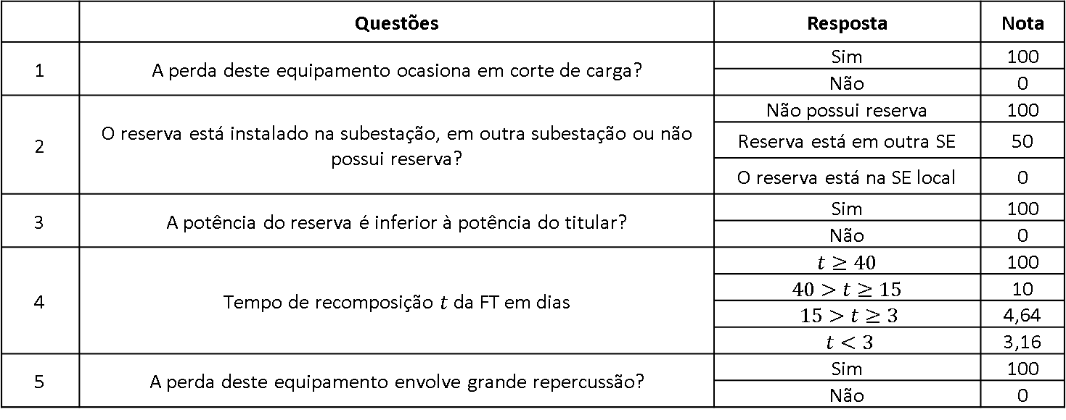
Metodologia Estratégica
 | Questões | Resposta | Nota
1 | A perda deste equipamento ocasiona em corte de carga? | Sim | 100
 |  | Não | 0
2 | O reserva está instalado na subestação, em outra subestação ou não possui reserva? | Não possui reserva | 100
 |  | Reserva está em outra SE | 50
 |  | O reserva está na SE local | 0
3 | A potência do reserva é inferior à potência do titular? | Sim | 100
 |  | Não | 0
4 | Tempo de recomposição $t$ da FT em dias | $t≥40$ | 100
 |  | $40>t≥15$ | 10
 |  | $15>t≥3$ | 4,64
 |  | $t<3$ | 3,16
5 | A perda deste equipamento envolve grande repercussão? | Sim | 100
 |  | Não | 0
Fonte: Eletrosul XXVSNPTEE - 2019
Notes:
DO ponto de vista estrategico
Citar (apenas falar) artigo snptee

Slide 14
Metodologia Estratégica
Submódulo 2.2 – Procedimentos de rede
Criação de pontuação por Classificação de instalações estratégicas ONS
CLASSIFICAÇÃO ONS | E1 | E2 | E3 | E4 | RESULTADO
TRAFO 1 |  | 1 |  | 1 | 4
TRAFO 2 |  | 1 |  | 1 | 4
TRAFO 3 |  |  | 1 | 1 | 3
TRAFO 4 |  |  |  | 1 | 1
TRAFO 5 |  |  |  | 1 | 1
TRAFO 6 |  |  | 1 | 1 | 3
TRAFO 7 |  |  | 1 | 1 | 3
TRAFO 8 |  |  |  | 1 | 1
$${SC}_{ONS}\left(X_{n}\right)=E_{1}∙4+E_{2}∙3+E_{3}∙2+E_{1}∙1$$
Notes:
De maneira complementar à do artigo snptee

Slide 15
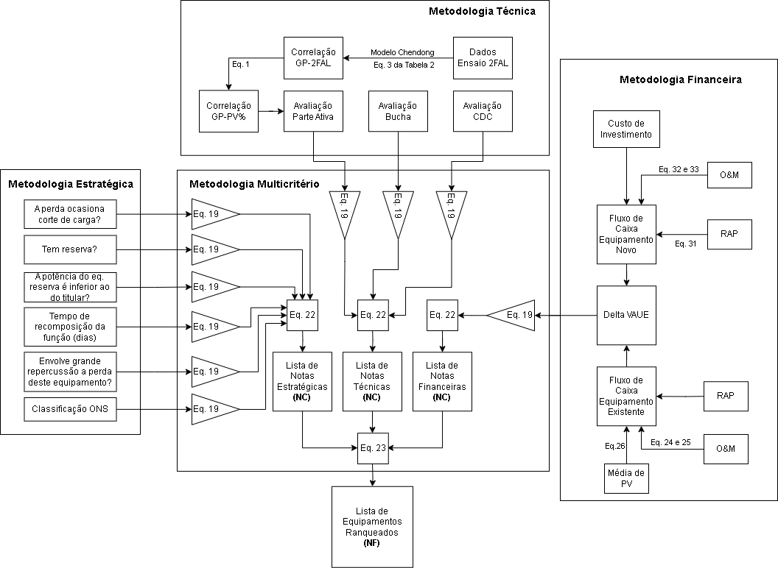
AHP Aplicado
Notes:
Diante de tudo que foi apresentado,
Reúne-se todas as 3 abordagens → tornam-se 3 critérios
Esses critérios → terão subcritérios entendidos como relevantes pra metodologia
Cada critério tem alguns subcritérios
NC → reúne a soma das NSC que são normalizadas
Subcritérios entendidos como relevantes para cada critério
Explicar caso metodologia estratégica

Slide 16
Aplicação AHP - Cenários de Interesse
Condição de contorno: Na lista de oito equipamentos, supõe-se que só há condições operativas/financeiras/fabris/regulatórias para substituição de três equipamentos.
Cenário | Técnico | Estratégico | Financeiro
Cenário 1 | 40% | 30% | 30%
Cenário 2 | 10% | 20% | 70%
Cenário 3 | 30% | 20% | 50%
Cenário 4 | 0% | 0% | 100%
Notes:
Cenários → condição de contorno

Slide 17
4. Resultados
Resultado de avaliação parte ativa
Resultado de avaliação bucha
Resultado de avaliação CDC
Equipamento | PV%
TRAFO 1 | 20,84%
TRAFO 2 | 26,94%
TRAFO 3 | 19,07%
TRAFO 4 | 33,99%
TRAFO 5 | 28,68%
TRAFO 6 | 23,67%
TRAFO 7 | 31,07%
TRAFO 8 | 28,73%
Equipamento | Nota
TRAFO 1 | 5
TRAFO 2 | 1
TRAFO 3 | 2
TRAFO 4 | 2
TRAFO 5 | 1
TRAFO 6 | 1
TRAFO 7 | 3
TRAFO 8 | 4
Equipamento | Nota
TRAFO 1 | 1
TRAFO 2 | 1
TRAFO 3 | 2
TRAFO 4 | 2
TRAFO 5 | 4
TRAFO 6 | 3
TRAFO 7 | 5
TRAFO 8 | 2
Notes:
De posse dos dados de GP → adquiridos por AGD → resultado
Se por um lado → trafo 4 → tecnicamente → maior agravo → por outro → Trafo 3 → menor

Slide 18
Equipamento | A perda ocasiona corte de carga? | Tem reserva? | A potência do reserva é inferior ao titular? | Tempo de recomposição da função (dias) | Envolve grande repercussão a perda deste equipamento? | Classificação ONS
TRAFO 1 | NÃO | 1 | SIM | 360 | NÃO | 4
TRAFO 2 | NÃO | 0 | NÃO | 30 | NÃO | 4
TRAFO 3 | NÃO | 0 | NÃO | 30 | NÃO | 3
TRAFO 4 | SIM | 0,5 | NÃO | 50 | SIM | 1
TRAFO 5 | SIM | 0,5 | NÃO | 50 | SIM | 1
TRAFO 6 | NÃO | 0,5 | NÃO | 50 | NÃO | 3
TRAFO 7 | NÃO | 0,5 | NÃO | 50 | NÃO | 3
TRAFO 8 | NÃO | 0 | NÃO | 2 | NÃO | 1
Notes:
Resultados estratégicos

Slide 19
Entradas do Equipamento Novo
Ganhos
OPEX
CAPEX
Equipamento | RAP | O&M | O&M DIRETO | O&M INDIRETO | CUSTO DE INVESTIMENTO
TRAFO 1 | R$ 5.484.134,69 | R$ 934.166,76 | R$ 19.945,51 | R$ 914.221,25 | R$ 38.506.884,82
TRAFO 2 | R$ 4.047.763,32 | R$ 723.474,14 | R$ 4.079,89 | R$ 719.394,25 | R$ 28.421.394,54
TRAFO 3 | R$ 2.093.020,04 | R$ 217.658,66 | R$ 2.939,29 | R$ 214.719,37 | R$ 14.696.152,83
TRAFO 4 | R$ 1.532.077,08 | R$ 158.694,46 | R$ 996,97 | R$ 157.697,49 | R$ 10.757.488,45
TRAFO 5 | R$ 1.532.077,08 | R$ 158.916,43 | R$ 1.218,94 | R$ 157.697,49 | R$ 10.757.488,45
TRAFO 6 | R$ 5.469.892,73 | R$ 917.588,86 | R$ 3.367,61 | R$ 914.221,25 | R$ 38.406.884,82
TRAFO 7 | R$ 5.469.892,73 | R$ 925.716,92 | R$ 11.495,67 | R$ 914.221,25 | R$ 38.406.884,82
TRAFO 8 | R$ 2.257.096,94 | R$ 259.039,03 | R$ 18.983,13 | R$ 240.055,90 | R$ 15.848.219,79
Custos
Notes:
Custos diretos -> manutenção preditiva, corretiva, preventiva e manutenção para correção de anomalias no equipamento.
Custos indiretos -> custos da estrutura, administração central/regional das instalações, material e insumos de manutenção, entre outros.
${O\&M}_{dir_novo}(t) =C_{prev_ex}+C_{pred_ex}$
${O\&M}_{ind_novo}=0,9∙{O\&M}_{ind_{ex}}=0,9∙(0,7∙RAP_{ex}(t))$

Slide 20
Entradas do Equipamento Existente
OPEX
Ganhos
Equipamento | RAP | MÉDIA DE PV | O&M | O&M DIRETO | O&M INDIRETO
TRAFO 1 | R$ 1.451.144,84 | R$ 75.362,58 | R$ 1.046.830,68 | R$ 31.029,29 | R$ 1.015.801,39
TRAFO 2 | R$ 1.141.895,64 | R$ 244.185,10 | R$ 805.058,05 | R$ 5.731,10 | R$ 799.326,95
TRAFO 3 | R$ 340.824,40 | R$ 16.651,82 | R$ 243.548,34 | R$ 4.971,26 | R$ 238.577,08
TRAFO 4 | R$ 250.313,47 | R$ 5.956,04 | R$ 179.289,23 | R$ 4.069,80 | R$ 175.219,43
TRAFO 5 | R$ 250.313,47 | R$ 5.616,93 | R$ 177.272,12 | R$ 2.052,69 | R$ 175.219,43
TRAFO 6 | R$ 1.451.144,84 | R$ - | R$ 1.019.498,40 | R$ 3.697,01 | R$ 1.015.801,39
TRAFO 7 | R$ 1.451.144,84 | R$ - | R$ 1.027.297,06 | R$ 11.495,67 | R$ 1.015.801,39
TRAFO 8 | R$ 381.041,11 | R$ 23.519,94 | R$ 293.495,46 | R$ 26.766,68 | R$ 266.728,78
Custos
Notes:
Nota-se que foi arbitrado Média de PV igual a 0 para os trafos 6 e 7, e estes possuem O&M bem semelhante com o Trafo 1, e RAP existente estritamente igual aodo equipamento 1
Média de PV bem alta para o equipamento TRAFO 2
Baixíssima RAP para o equipamento 4 e 5
${O\&M}_{dir_{ex}}(t)=C_{médio_ ex}∙{\left(1+i_{c}\right)}^{(t−1)}$
${O\&M}_{ind_{ex}}(t)=0,7∙RAP_{ex}(t)$
EBITDA estimado baixo, logo, ativo muito pouco eficiente em termos financeiros (confirmar entendimento)

Slide 21
Trafo 8
∆VPL por escolha | Ano | Descrição | VAUE Max Eq Existente | VAUE Eq. Novo p/ 2042
R$ 1.433.230,17 | 2025 | VAUE MÁXIMO ATÉ ANO N A PARTIR DO ANO 1 DO INÍCIO DA ANÁLISE | R$ 12.279,70 | R$ 132.788,72
R$ 1.385.033,59 | 2026 | VAUE MÁXIMO ATÉ ANO N A PARTIR DO ANO 2 DO INÍCIO DA ANÁLISE | R$ 11.947,81 | R$ 132.788,72
R$ 1.224.272,04 | 2027 | VAUE MÁXIMO ATÉ ANO N A PARTIR DO ANO 3 DO INÍCIO DA ANÁLISE | R$ 11.612,60 | R$ 132.788,72
R$ 1.174.867,02 | 2028 | VAUE MÁXIMO ATÉ ANO N A PARTIR DO ANO 4 DO INÍCIO DA ANÁLISE | R$ 11.274,04 | R$ 132.788,72
R$ 1.116.849,76 | 2029 | VAUE MÁXIMO ATÉ ANO N A PARTIR DO ANO 5 DO INÍCIO DA ANÁLISE | R$ 10.932,09 | R$ 132.788,72
R$ 1.055.627,81 | 2030 | VAUE MÁXIMO ATÉ ANO N A PARTIR DO ANO 6 DO INÍCIO DA ANÁLISE | R$ 10.586,72 | R$ 132.788,72
R$ 991.034,13 | 2031 | VAUE MÁXIMO ATÉ ANO N A PARTIR DO ANO 7 DO INÍCIO DA ANÁLISE | R$ 10.237,90 | R$ 132.788,72
R$ 922.893,00 | 2032 | VAUE MÁXIMO ATÉ ANO N A PARTIR DO ANO 8 DO INÍCIO DA ANÁLISE | R$ 9.885,59 | R$ 132.788,72
R$ 851.019,58 | 2033 | VAUE MÁXIMO ATÉ ANO N A PARTIR DO ANO 9 DO INÍCIO DA ANÁLISE | R$ 9.529,76 | R$ 132.788,72
R$ 775.219,41 | 2034 | VAUE MÁXIMO ATÉ ANO N A PARTIR DO ANO 10 DO INÍCIO DA ANÁLISE | R$ 9.170,37 | R$ 132.788,72
R$ 695.287,92 | 2035 | VAUE MÁXIMO ATÉ ANO N A PARTIR DO ANO 11 DO INÍCIO DA ANÁLISE | R$ 8.807,38 | R$ 132.788,72
R$ 611.009,90 | 2036 | VAUE MÁXIMO ATÉ ANO N A PARTIR DO ANO 12 DO INÍCIO DA ANÁLISE | R$ 8.440,77 | R$ 132.788,72
R$ 522.158,94 | 2037 | VAUE MÁXIMO ATÉ ANO N A PARTIR DO ANO 13 DO INÍCIO DA ANÁLISE | R$ 8.070,49 | R$ 132.788,72
R$ 428.496,81 | 2038 | VAUE MÁXIMO ATÉ ANO N A PARTIR DO ANO 14 DO INÍCIO DA ANÁLISE | R$ 7.696,50 | R$ 132.788,72
R$ 329.772,92 | 2039 | VAUE MÁXIMO ATÉ ANO N A PARTIR DO ANO 15 DO INÍCIO DA ANÁLISE | R$ 7.318,78 | R$ 132.788,72
R$ 225.723,58 | 2040 | VAUE MÁXIMO ATÉ ANO N A PARTIR DO ANO 16 DO INÍCIO DA ANÁLISE | R$ 6.937,28 | R$ 132.788,72
R$ 116.071,36 | 2041 | VAUE MÁXIMO ATÉ ANO N A PARTIR DO ANO 17 DO INÍCIO DA ANÁLISE | R$ 6.551,96 | R$ 132.788,72
R$ 524,39 | 2042 | VAUE MÁXIMO ATÉ ANO N A PARTIR DO ANO 18 DO INÍCIO DA ANÁLISE | R$ 6.162,79 | R$ 132.788,72
Notes:
No prox slide avalia o delta vaue citado na metodologia
Fluxo de caixa de 18 anos eq existente
Flxuo de caixa de 18 anos eq novo
Diferença dos vpls

Slide 22
Equipamento | ANO DE TROCA | DELTA VAUE | VAUE EXISTENTE | VAUE NOVO
TRAFO 1 | Troca Imediata | R$ 18.547,53 | R$ 102.943,58 | R$ 121.491,10
TRAFO 2 | Troca Imediata | R$ 95.929,52 | -R$ 28.684,57 | R$ 67.244,95
TRAFO 3 | Troca Imediata | R$ 111.620,04 | R$ 26.398,66 | R$ 138.018,70
TRAFO 4 | Troca Imediata | R$ 78.192,42 | R$ 23.252,35 | R$ 101.444,77
TRAFO 5 | Troca Imediata | R$ 76.490,81 | R$ 24.807,46 | R$ 101.298,27
TRAFO 6 | Não troca até o final da concessão | -R$ 40.206,32 | R$ 170.722,18 | R$ 130.515,87
TRAFO 7 | Não troca até o final da concessão | -R$ 40.423,72 | R$ 165.575,07 | R$ 125.151,35
TRAFO 8 | Troca Imediata | R$ 120.509,01 | R$ 12.279,70 | R$ 132.788,72
Notes:
Diante dos possíveis resultados, xxx, somente dois foram apontados como tomada de decisão ideal pela metodologia financeira
Troca imediata
Troca em ‘n’ anos
Não troca até o final da concessão
Entende-se que a ausência de PV para os equipamentos 6 e 7 foi o fator determinante financeiramente para que o fluxo de caixa deste ativo existente se apresentasse como viável. Comparativamente com o equipamento TRAFO 1,

Slide 23
Resultados Multicritério – Cenário 1 (base)

Slide 24
Resultados Multicritério – Cenário 2
Notes:
Eixo y da esquerda -> nota final
Eixo y da direita -> deslocamento de posição relativo ao cenário base

Slide 25
Resultados Multicritério – Cenário 3

Slide 26
Resultados Multicritério – Cenário 4
Notes:
Trafo 3 --> +5 posições

Slide 27
5. Conclusão
Considera-se uma condição de contorno fictícia em que só seria possível substituir três equipamentos na lista de oito
Equipamentos TRAFO 4 e TRAFO 8 pelas suas privilegiadas posições nas quatro simulações de cenário. Além disso Equipamento TRAFO 3 pelas suas moderadas posições na lista de ranqueamento e por ter sido o de maior sensibilidade aos cenários de interesse
A ferramenta multicritério implementada a partir da metodologia se mostra útil e robusta, visto que reúne diversos fatores identificados como relevantes para análise. Além disso, facilita a tomada de decisão do ponto de vista gerencial, o que auxilia a mitigação de riscos inerentes à operação destes equipamentos e contribui também para a melhoria da eficiência operacional e planejamentos de compras estratégico.
Notes:
Como eu disse na introdução --> não é possível trocar todos os trafos --> então --> considerando 3 --> como decidir quais trafos trocar a partir das simulações de cenário de interesse?
De posse do ranqueamento --> cenários de interesse --> trafo 4, trafo 8 (posições altas) --> trafo 3 (posição intermediária + de maior sensibilidade)
Decisão mais assertiva quanto se possa
Importância regulação
Proximos passos: outros ativos de transmissão: banco de capacitor, de indutor, etc...

Slide 28
Obrigado!

Slide 29

Lei nº 12.783/2013
Criada a partir da MP nº 579/2012
Modifica as leis da primeira reforma, entre elas a Lei nº 9.074/1995
Lei nº 9.074/1995 - Estabelece normas para outorga e prorrogação das concessões de serviço público, entre elas concessões de geração, transmissão e distribuição, de acordo c/ Cap. II.
Cap II - Art. 6º A partir de 12 de setembro de 2012, as concessões de transmissão de energia elétrica alcançadas pelo § 5º do art. 17 da Lei nº 9.074, de 1995 , poderão ser prorrogadas, a critério do poder concedente, uma única vez, pelo prazo de até 30 (trinta) anos, de forma a assegurar a continuidade, a eficiência da prestação do serviço e a modicidade tarifária.
Cap III - Art. 8º As concessões de geração, transmissão e distribuição de energia elétrica que não forem prorrogadas, nos termos desta Lei, serão licitadas, na modalidade leilão ou concorrência, por até 30 (trinta) anos.
Notes:
Capítulo 2 – Prorroga as concessões novamente por até mais 30 anos (2012 -> 2042)
Capítulo 3 – As que não forem prorrogadas --> licitação por até 30 anos
Link 9.074
Link 12.783 - Decreto 11.314

Slide 30
Lei nº 8.987/1995
Conhecida como “Lei das Concessões”
Cap V - Art. 14º “Toda concessão de serviço público, precedida ou não da execução de obra pública, será objeto de prévia licitação, nos termos da legislação própria e com observância dos princípios da legalidade, moralidade, publicidade, igualdade, do julgamento por critérios objetivos e da vinculação ao instrumento convocatório”.
Cap V - Art. 15º - Há descrição dos critérios no julgamento da licitação, entre eles:
O menor valor da tarifa do serviço público a ser prestado.
Cap VI - Define as condições do contrato de concessão

Slide 31




Elabora PET/PELP
Recebe documento e elabora PAR/PEL
Recebe PAR/PEL e PET/PELP para consolidação e emite POTEE
Licitação
Autorização
X

Slide 32
Resultados Financeiros – Trafo 4

Slide 33
Resultados Financeiros – Trafo 7

Slide 34
Equipamento novo
Escolha
Notes:
Cada ponto desse representa o valor da parcela que o equipamento novo receberia por N anos
Exemplo em que o valor máximo está no ano 10, e não no ano 18.
Na prática, como a receita estimada é decrescente, os primeiros anos sempre serão o de maior remuneração, e por essa razão, no contexto financeiro somente, poderia-se trocar o ativo de poucos em poucos anos, no entanto há restrições regulatórias, operativas, fabris, etc... Dessa forma, entende-se que nesse espaço de tempo, ao trocar o equipamento, ele deverá operar até 2042.
Em outras palavras, operar o ativo pelo primeiro ano, receber sua receita e depois vender o equipamento pelo seu valor residual é mais vantajoso financeiramente, mas impossível em termos regulatórios

